Slide 1
De juiste antwoorden
Notes:
Voeg voor de openingsdia een afbeelding toe uit het ProDemos beeldarchief.
Ga in het menu naar Schikken / Naar achtergrond
Vergroot zonodig de afbeelding, zorg dat het kader gevuld is en maak een aardige uitsnede.

Slide 2
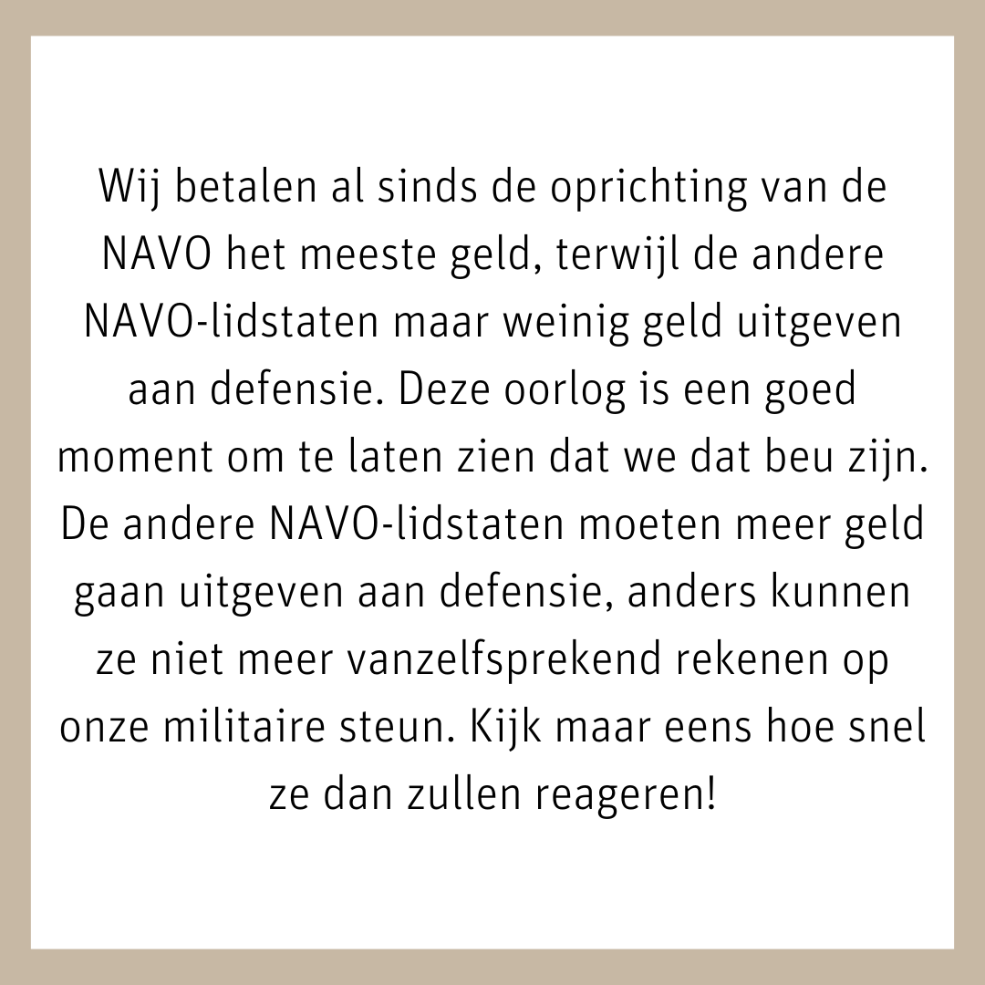

Slide 3
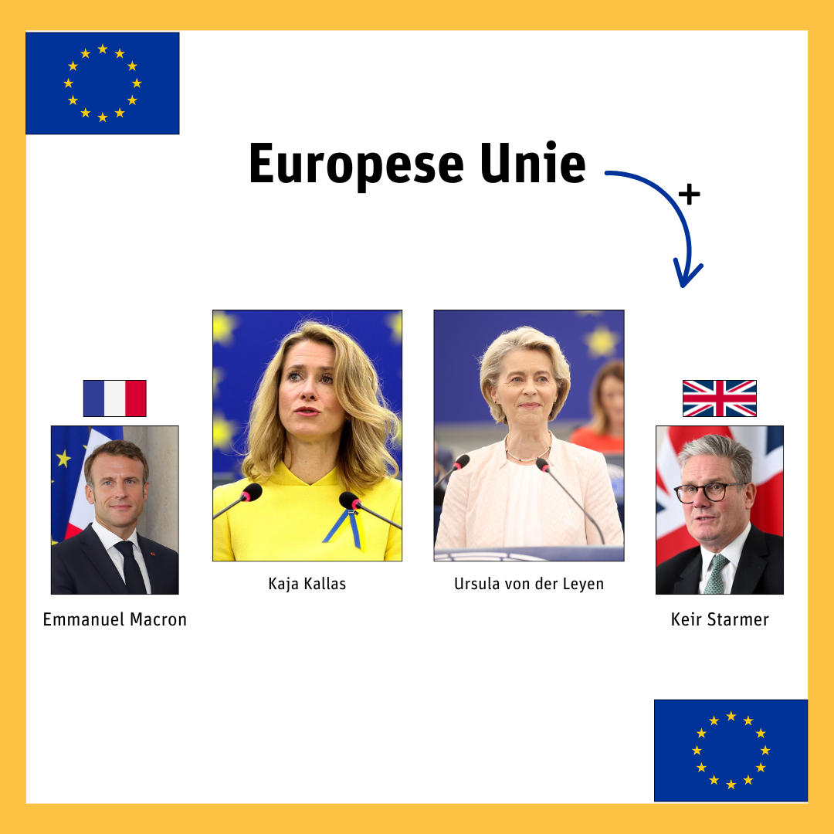

Slide 4
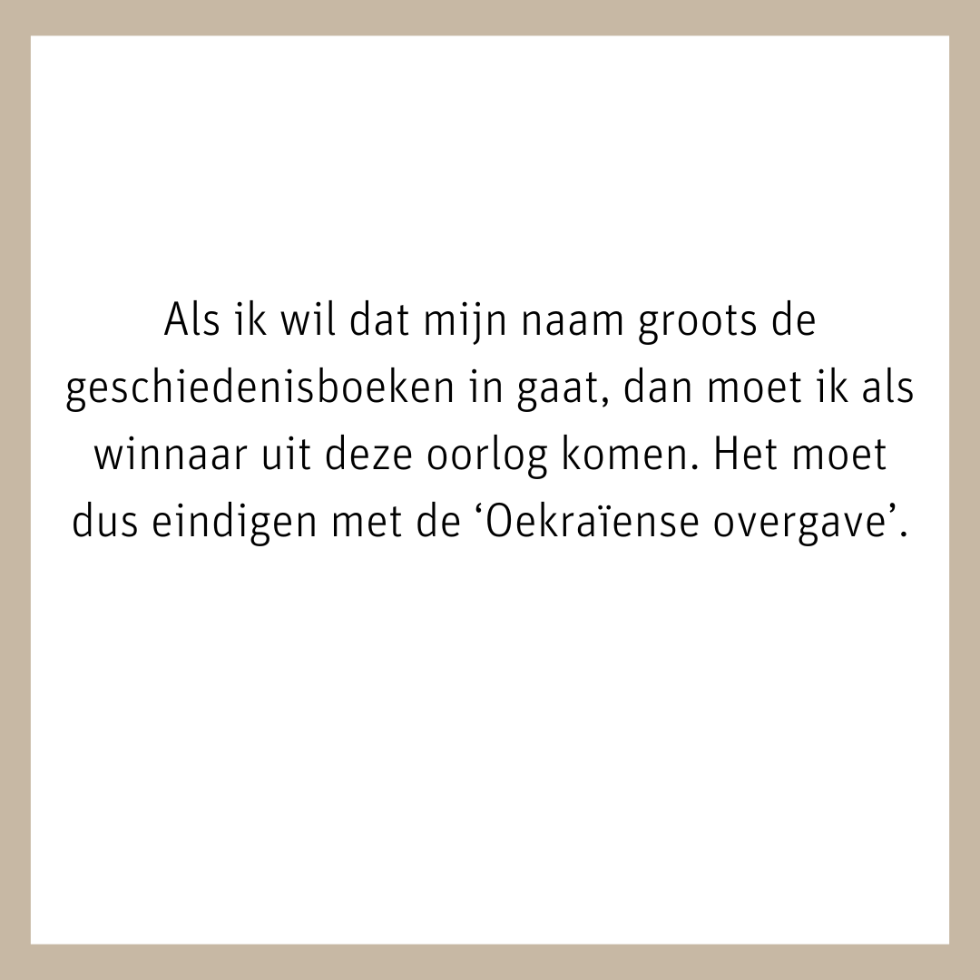
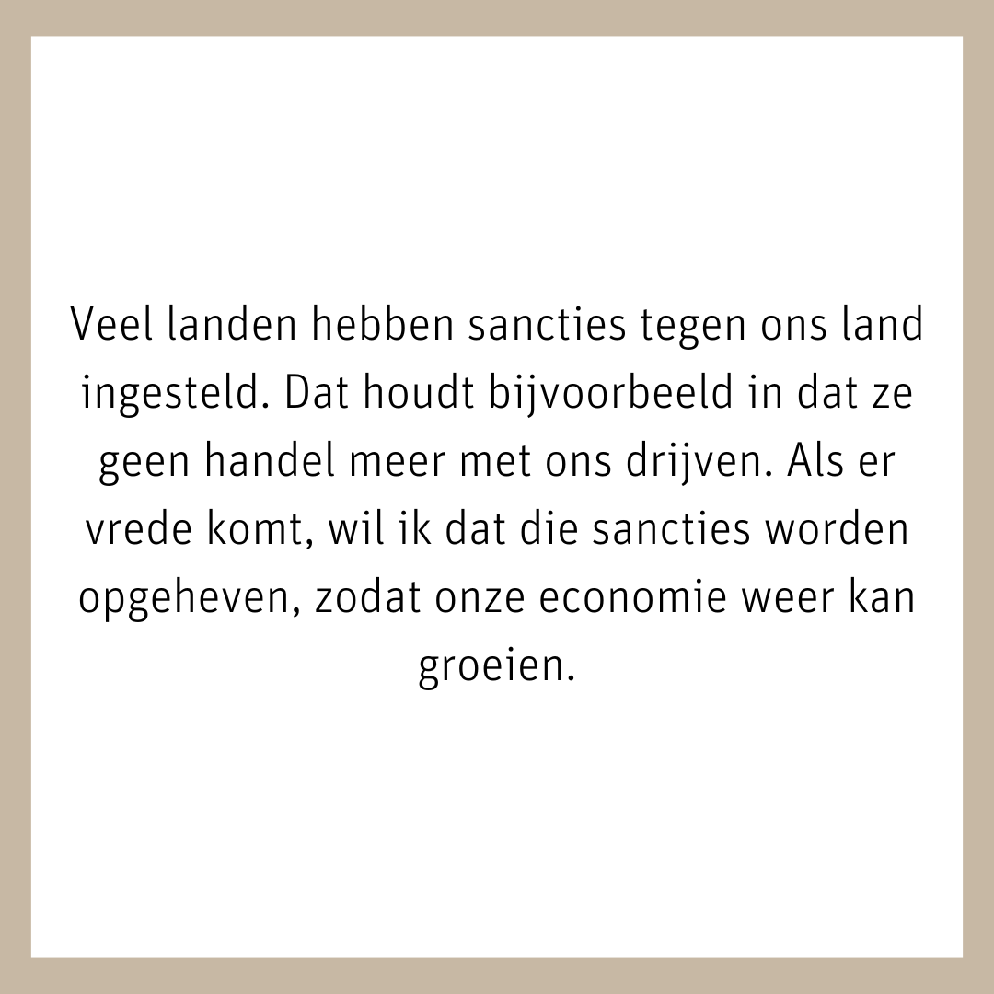
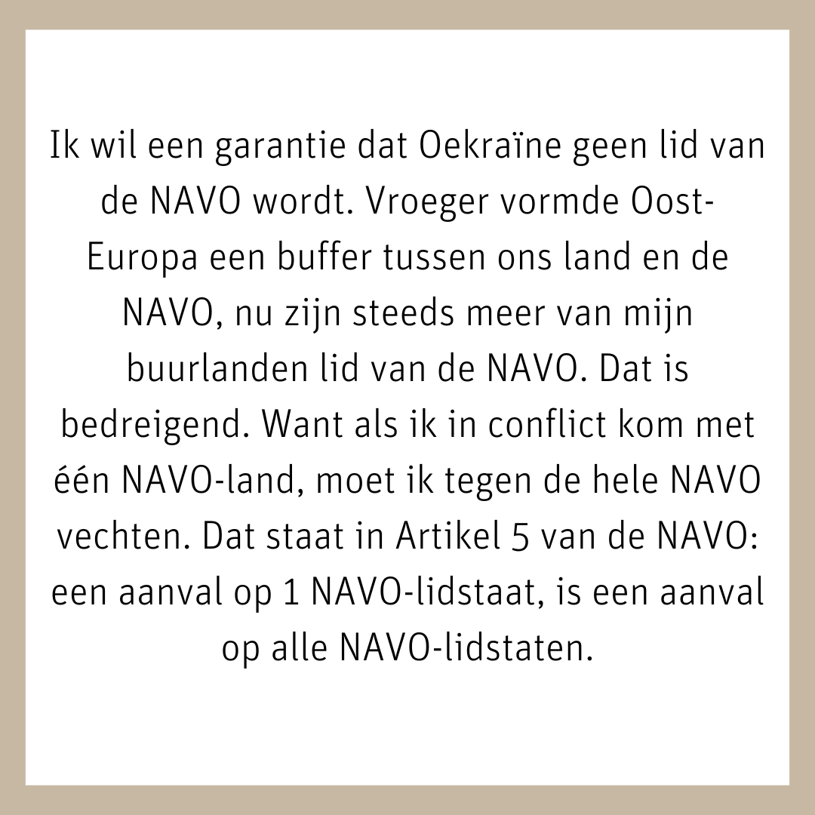

Slide 5
